Slide 1

Laboratório de Programação
Estruturas de Repetição em Java
ESTRUTURA DE REPETIÇÃO FOR
ESTRUTURA DE REPETIÇÃO WHILE
ESTRUTURA DE REPETIÇÃO DO-WHILE
Prof. Sérgio Ricardo Rota pf0112@fiap.com.br www.fiap.com.br

Slide 2
Estruturas de Repetição
Uma estrutura de repetição é utilizada quando um trecho do programa, ou até mesmo o programa inteiro, precisa ser repetido. O número de repetições pode ser fixo ou estar associado a uma determinada condição. As estruturas de programação para tais situações são descritas a seguir.
2

Slide 3
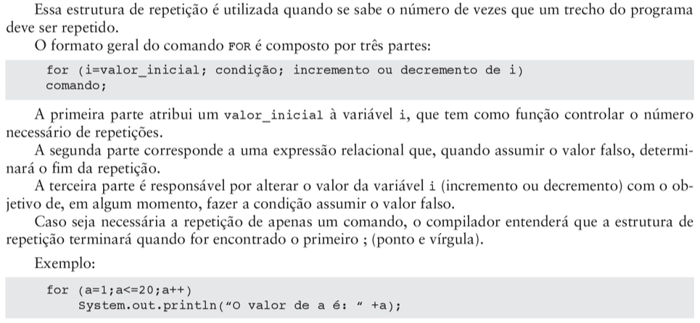
Estrutura de Repetição FOR
3

Slide 4
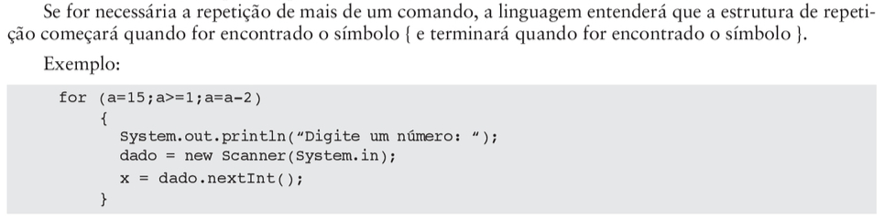
Estrutura de Repetição FOR
4

Slide 5
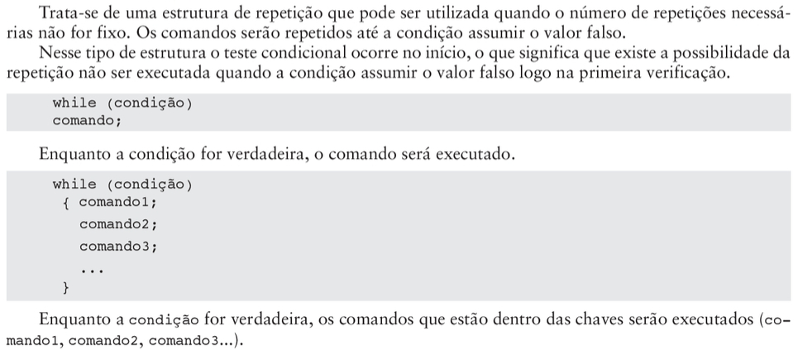
Estrutura de Repetição WHILE
5

Slide 6
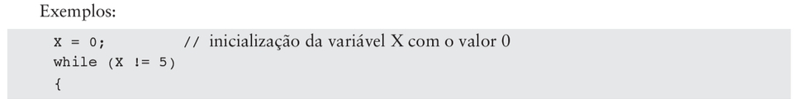
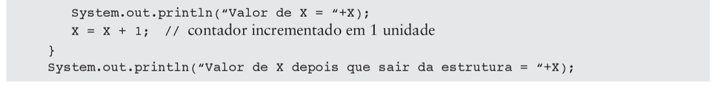
Estrutura de Repetição WHILE
6

Slide 7
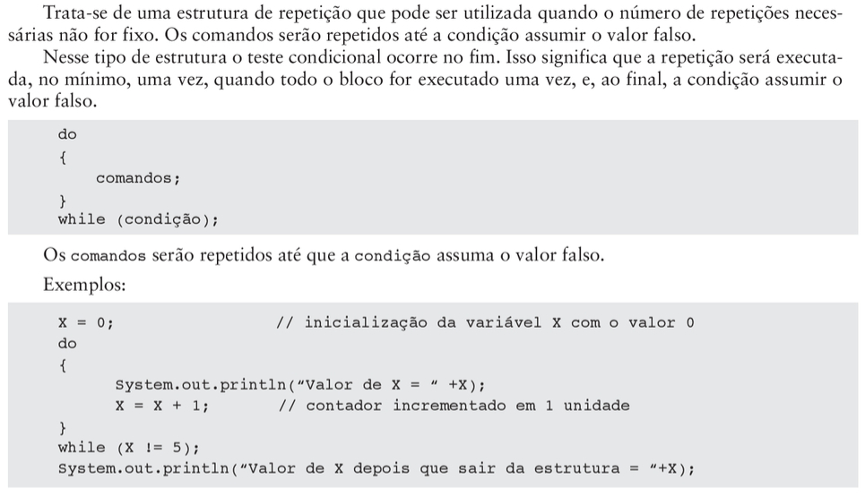
Estrutura de Repetição DO-WHILE

